Slide 1
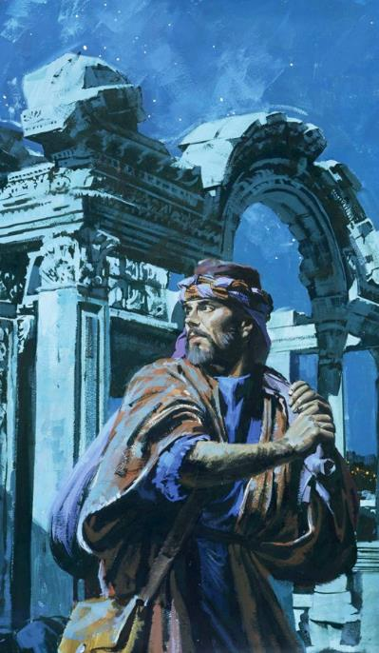
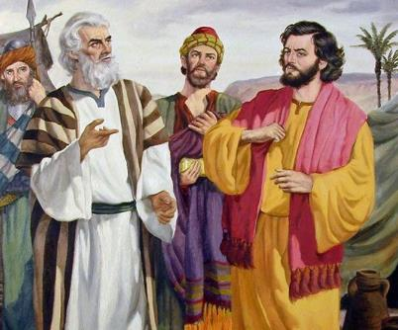
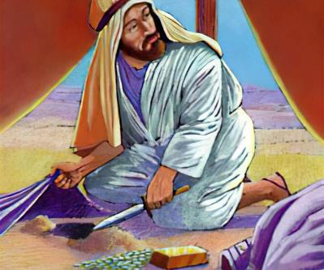
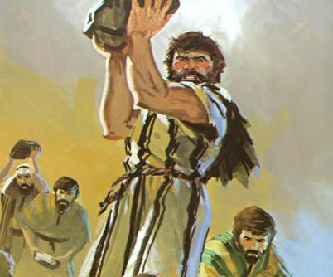
سبق 6
نومبر 1 تا 6
اندروانی دشمن

Slide 2
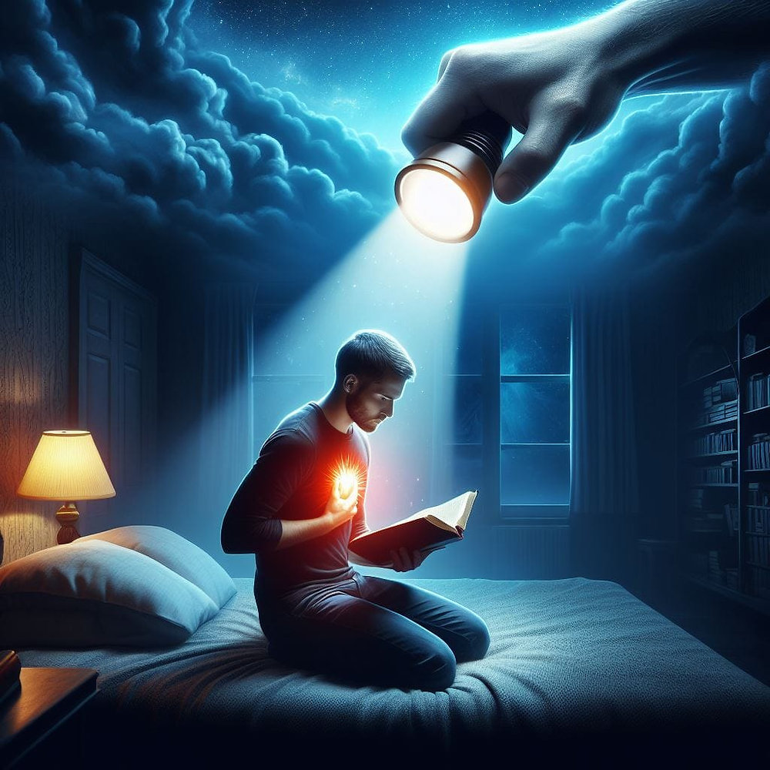

"میں خُداوند دل و دماغ کو جانچتا اور آزماتا ہوں تاکہ ہر ایک آدمی کو اُس کی چال کے موافق اور اُس کے کاموں کے پھل کے مطابق بدلہ دوں"
(یرمیاہ 10:17)۔

Slide 3


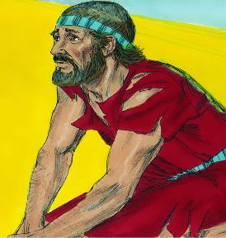
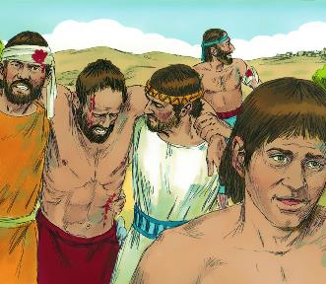





ایک غیر منطقی فوجی حکمت کے بعد یریحو کی دیواریں گر گئیں۔ اسرائیلی شہر میں داخل ہوئے اور اسے زمین بوس کر دیا۔ فتح! کس کی؟ خُدا کی۔ اسرائیل کو اس میں کچھ کرنا نہیں پڑا۔
اس فتح سے اگرچہ اُن کا کوئی تعقل نہیں تھا، لیکن اُن کے ذہنوں میں خیال پیدا ہوا کہ ہم ایک سوچی سمجھی فوجی حکمت عملی کے تحت جیت گے۔لیکن عی پر حملہ کرنے سے انہیں شکست ہوئی۔ کس سے؟ یہ شکست بنی اسرائیل کی وجہ سے ہوئی کیونکہ انہوں نے خدا پر اعتماد نہیں کیا۔
جب انہوں نے خُدا سے سوال کیا، جواب بڑا حیران کن تھا: اسرائیل نے گناہ کیا ہے ، لہذ وہ اپنے دشمنوں کو شکست دینے میں ناکام ہو گئے ہیں۔ اب وہ الہٰٰی فضل دوباہ کیسے حاصل کر سکتے ہیں؟
شکست کی وجوہات (یشوع 7: 1۔5، 10۔13)۔
مایوس اور مصیبت زدہ (یشوع 7: 6۔9)۔
بدکرداری کو دریافت کرنا (یشوع 7: 14۔19)۔
عکن کا گناہ (یشوع 7: 20۔26)۔
دوبارہ فاتح (یشوع 8: 1۔29)۔

Slide 4

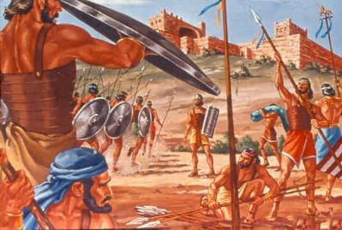
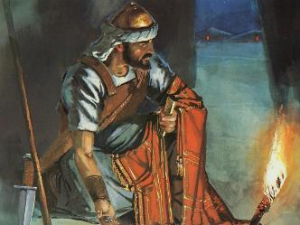
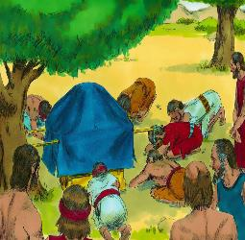
"اسرائیلیوں نے گناہ کیا اور انہوں نے اُس عہد کو جس کا میں نے اُن کو حکم دیا توڑا ہے۔ انہوں نے مخصوص کی ہوئی چیزوں میں سے کچھ لے بھی لیا اور چوری بھی کی اور ریاکاری بھی کی اور اپنے اسباب میں اُس ملا بھی لیا" (یشوع 11:7)۔
شکست کی وجوہات
یریحو میں بھیجے گے جاسوسوں کی طرف سے سازگار رپورٹ کے بعد، یشوع نے خُدا سے مشورہ کیا اور اس سے شہر پر قبضہ کرنے کی حکمت عملی حاصل کی۔اگر عی کو بھیجے گے جاسوسوں سے رپورٹ ملنے کے بعد یشوع نے ایسا ہی کیا ہوتا تو 36 لوگوں کی ہلاکت سے بچا جا سکتا تھا (یشوع 7: 1۔5)۔ لیکن اس شکست کی اصل وجہ کیا تھی، اگر یشوع خُدا نے دریافت کرتا تو یقیناخُدا یشوع کو حملہ نہ کرنے کی وجہ بتا دیتا
(یشوع 11:7)۔
خُدا نے دیکھا کہ "بنی اسرائیل نے گناہ کیا ہے" بائبل میں کہیں بھی اس طرح کی باریکیوں کے ساتھ بیان نہیں کیا گیا ہے: "حکم توڑا ہے۔۔لے لیا ہے۔۔چوری بھی کی ہے۔۔۔۔جھوٹ بولا ہے ، ریاکاری بھی کی ہے اور اپنے مال و اسباب میں ملا بھی لیا ہے"
یہاں پر جائزہ لیں کہ اسے مجوعی طور پر بیان کیا گیا ہے ۔ ایک آدمی نے گناہ کیا تھا، لیکن خُدا نے تمام لوگوں کو اس کا ذمہ داری ٹھہرایا۔ انہوں نے عہد کو توڑا ہے؛ گناہ کو جڑ سے اکھاڑپھینکنا ضروری تھا تاکہ پھر سے بحالی ممکن ہو۔

Slide 5

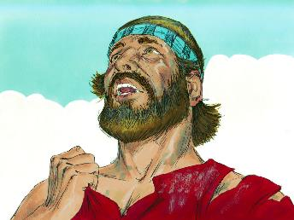
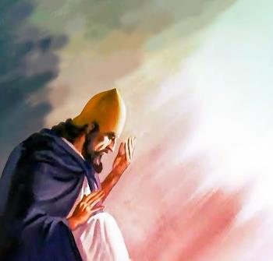
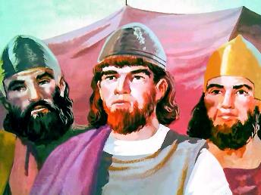
"اور یشوع نے کہا ہائے اے مالک خُداوند! تو ہم کو اموریوں کے ہاتھ میں حوالہ کر کے ہمارا ناس کرانے کی خاطر اس قوم کو یردن کے اس پار کیوں لایا؟ کاش کہ ہم قناعت کرتے اور یردن کے اُس پار ہی بودوُباش کرتے" (یشوع 7:7)
مایوسی اور مصیبت زدہ
یشوع اور بزرگ عی میں شکست سے گھبرا گئے، اور انہوں نے سوگ کے واضح آثار دکھائے (یشوع 6:7)۔
یشوع پھر غصے کے ساتھ ردعمل کا اظہار کرتا ہے جیسا کہ اسرائیل کے اپنے 40 سالوں کے گھومنے پھرنے کے دوران بار بار کیا گیا ردعمل: "تو ہمیں یردن کے اس پار کیوں لایا" کاش ہم یردن کے اُس پار رہنے پر قناعت کرتے (یشوع 7:7)
تاہم یشوع کی روح بیابان میں اسرائیلیوں جیسی نہیں تھی۔ اُس کی شکایت مایوسی کی وجہ یہ نہیں تھی بلکہ اس یہ خوف تھا کہ غیر قوموں میں خُدا کے نام کی بے عزتی کی جائے گی (یشوع 7: 8، 9)۔
اس نے واضح طور پر دیکھا کہ خُدا کے کردار کی تشریح غیر اقوام کے ذریعہ اس کے لوگوں کے عمل کی بنیاد پر کی جائے گی۔ آج ہم دنیا میں خُدا کی گواہی کی مسلسل گواہی ہیں۔ ہم پر کتنی بڑی ذمہ داری ہے!

Slide 6
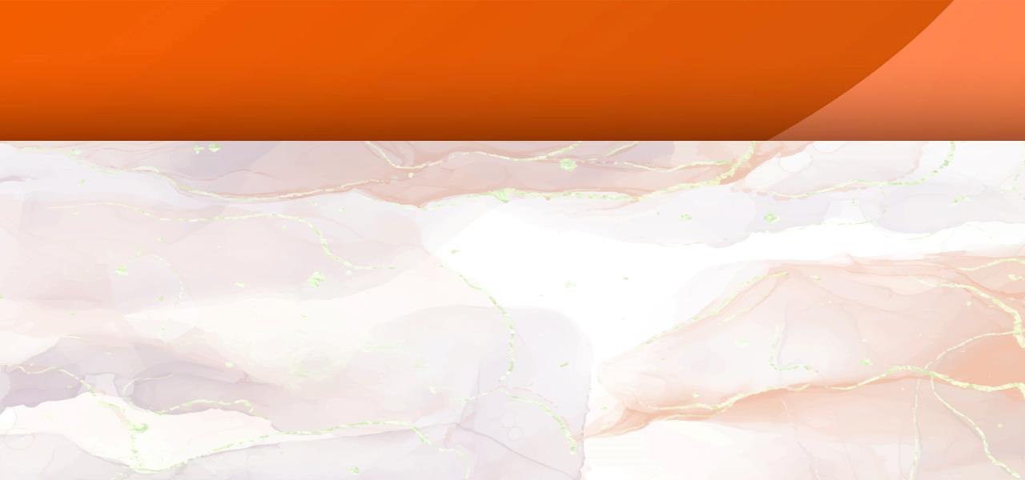
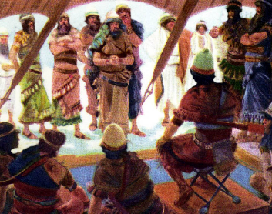
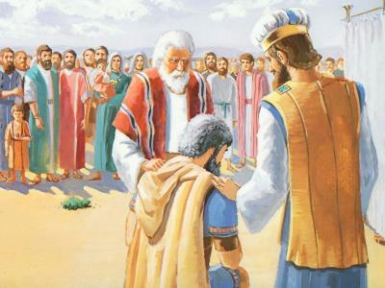
بدکرداری کو دریافت کرنا
"سو تم کل صبح کو اپنےاپنے قبیلہ کے مطابق حاضر کئے جاؤ گے اور جس قبیلہ کو خُداوند پکڑے وہ ایک ایک خاندان کر کے پاس آئے اور جس خاندان کو خُداوند پکڑے وہ ایک ایک گھر کر کے پاس آئے اور جس گھر کو خاندان کو پکڑے وہ ایک ایک آدمی کر کے پاس آئے" (یشوع 14:7)۔
مشترکہ گناہ (پورے لوگوں کا جرم)کو دور کرنے کے لئے، گنہگار کو ختم کرنا پڑا(یشوع 15:7)۔ ختم کر دیا؟ کیا اسے معاف نہیں کیا جائے گا اگر وہ توبہ کرے؟ یقینا وہ کرے گا! لیکن عکن نے مخللصانہ توبہ کا کوئی نشان نہیں دکھایا (اور اس کے پاس ایسا کرنے کے کافی مواقع تھے)
تفتیشی عمل کا اعلان کیا گیا اور اگلے دن تک ملتوی کر دیا گیا (یشوع 7: 14، 15)
یہوداہ کا قبیلہ پکڑ گیا (یشوع 16:7)۔
زارح کا خاندان پکڑگیا (یشوع 17:7)
زبدی کا خاندان پکڑا گیا (یشوع 7:17بی)
عکن پکڑا گیا (یشوع 18:7)۔
عکن خاموش تھا
عکن خاموش تھا
عکن خاموش تھا
عکن خاموش تھا
عکن خاموش تھا
الہیٰ مہربانی اور محبت کی عکاسی کرتے ہوئے یشوع نے عکن سے کہا کہ وہ اپنے گناہ کا اعتراف کرے (یشوع 19:7)
عکن اپنا کیس ہار گیا۔ اُس نے اعتراف کیا، لیکن اُس نے معافی نہیں مانگی (یشوع 20:7)پھر بھی خُدا نے اُس کے دل کی سختی پر ماتم کیا،توبہ کی ہر پکار میں ظاہر کیا۔

Slide 7
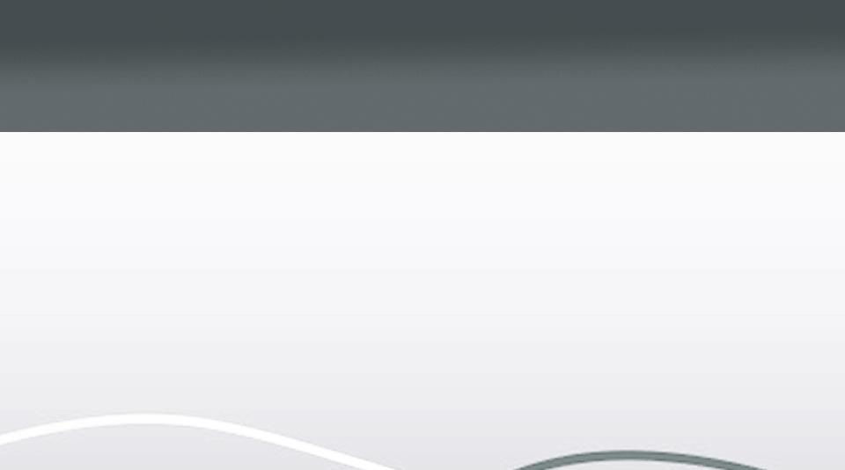
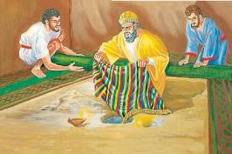
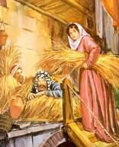
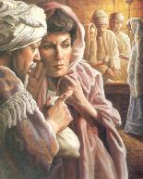

"کہ جب میں نے لوٹ کے مال میں بابل کی ایک نفیس چادر اور سو مثقال چاندی اور پچاس مثقال سونے کی ایک اینٹ دیکھی تو میں نے للچا کر اُن کو لے لیا اور دیکھ وہ میرے ڈیرے میں زمین میں چھپائی ہوئی ہیں اور چاندی اُن کے نیچے ہے" (یشوع 21:7)۔
عکن کا گناہ
راحب
اُس نے جاسوسوں کو چھت پر چھپا دیا
عکن
اُس نے لوٹ مار کی چیزیں زمین میں دبا دیں
وہ اسرائیلیوں کے لئے مصیبت کا باعث بنا
اس نے اپنے ایمان کی وجہ سے فتح کو پسند کیا۔
اُس کے کاموں سے شکست ہوئی
اُس نے اسرارئیلیوں کے ساتھ عہد باندھا
اُس نے عہد کو توڑا
اُس نے اپنی اور اپنے خاندان کی زندگی بچائی
وہ اپنے خاندان کے ساتھ مارا گیا
وہ اسرائیلیوں کے ساتھ مہربانی سے پیش آئی۔
یشوع نے عکن سے کہا کہ وہ خُدا کو جلال دے اور اپنے گناہ کا اعتراف کرے (یشوع 19:7)۔ یہ اُس کا آخری موقع تھا۔اگر جب اُس نے اقرار کیا، اور معافی مانگی ہوتی ۔ ۔۔ لیکن اُس نے ایسا نہیں کیا، لہذا اُس کے لئے کوئی معافی نہیں تھی (گنتی 15: 30۔31)۔
حوا کی مانند عکن نے "دیکھا" "خواہش پیدا ہوئی" اور "لیا" اور اس کے گناہ نے بہت سے لوگوں کو متاثر کیا (پیدائش 6:3)۔ حننیاہ اور سفیرہ کی طرح، عکن نے چند ملعون چیزوں کو جو خُدا کے لئے مخصوص تھیں لےلی اور اُسے اُس کی قیمت ادا کرنا پڑی
(اعمال 5: 1۔2)۔
عکن نے یریحو میں جو فیصلے کیے وہ راحب کے فصلوں سے متضاد تھے:

Slide 8

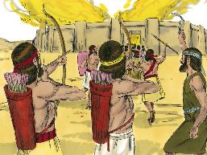
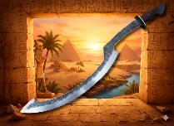
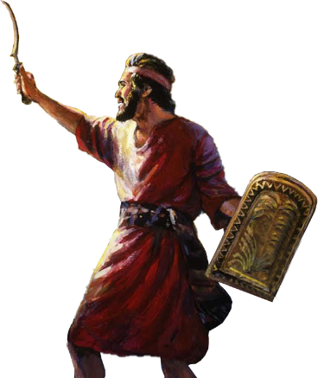
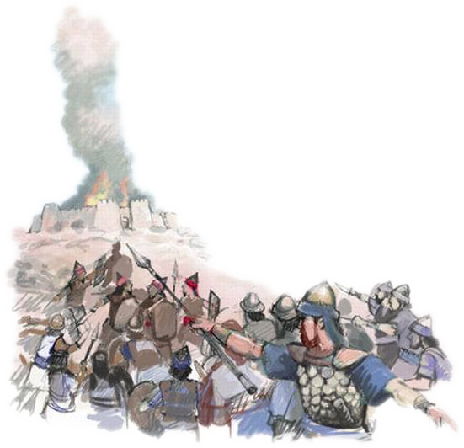
"اور خُداوند نے یشوع سے کہا خوف نہ کھا او رنہ ہراساں ہو۔ سب جنگی مردُوں کو ساتھ لے اور اُٹھ کر عی پر چڑھائی کر۔ دیکھ میں نے عی کے بادشاہ اور اُس کی رعیت اور اُ سکے شہر اور اُ س کے علاقہ کو تیرے قبضہ میں کر دیا ہے" (یشوع 1:8)۔
دوبارہ فتح یابی
جیسا کہ یریحو میں، خدا نے یشوع کو عی پر فتح حاصل کرنے کی حکمت عملی فراہم کی (یشوع 8: 1۔2)۔
رات کے وقت، شہر کے پیچھے گھات لگایا گیا۔ صبح کے وقت فوج عی کے قریب پہنچی، اور اُن کے سامنے سے دوبارہ بھاگنے کا ڈرامہ کیا۔
جیسا موسیٰ نے اپنی لاٹھی اُس وقت تک اُٹھائی رکھی جب تک انہوں نے عمالیقیوں پر فتح حاصل نہ کر لی، خُدا کے حکم پر یشوع نے اپنا ہتھیار اُٹھا لیا (شاید مصریوں کی طرف سے استعمال ہونے والی درانتی تلوار) اور اُسے اُس وقت تک بلند رکھا جب تک کہ وہ مکمل فتح حاصل نہ کر لے (یشوع 8: 18۔22، 26)۔خُدا ایک بار پھر اپنے لوگوں کو فتح دے رہا تھا۔ عکور کی وادی، جہاں عکن اور اُس کے خاندان کو سزائے موت دی گئی۔فتح کا دروازہ کھولا، ایک اُمید کا دروازہ (ہوسیع 15:2)۔
جب ہم خُدا کی معافی کو ایما ن کے ذریعے قبول کرتے ہیں، خُدا ہمارے گناہوں کو عکور میں دفن کرتا ہے اور اُمید کا دروازہ کھول دیتا ہے۔

Slide 9

"کلیسیا کو جس اثر سے سب سے زیادہ خوف آتا ہے وہ کھلے مخالفوں، غیر اقوام اور گستاخی کرنے والوں کا نہیں ہے، بلکہ مسیح کے متضاد پروفیسروں کا ہے۔ یہ وہ لوگ ہیں جو اسرائیل کے خدا کی برکت کو روکتے ہیں اور کلیسیا پر کمزوری لاتے ہیں، ایک ملامت جو آسانی سے نہیں مٹتی…مسیحیت کو محض سبت کے دن ہی نہیں ماننا اور مقدس میں ظاہر نہیں کیا جانا ہے۔ یہ ہفتے میں ہر دن اور ہر جگہ کے لیے ہے۔ اس کے دعووں کو ورکشاپ، گھر میں، اور بھائیوں اور دنیا کے ساتھ کاروباری لین دین میں تسلیم کیا جانا چاہیے اور ان کی اطاعت کی جانی چاہیے..."
EGW (Conflict and Courage, April 23)

